Slide 1
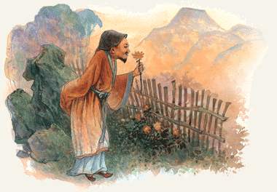
第九课 桃花源记
陶渊明

Slide 2

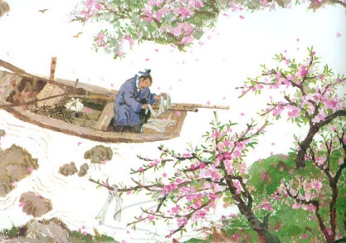
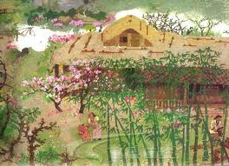
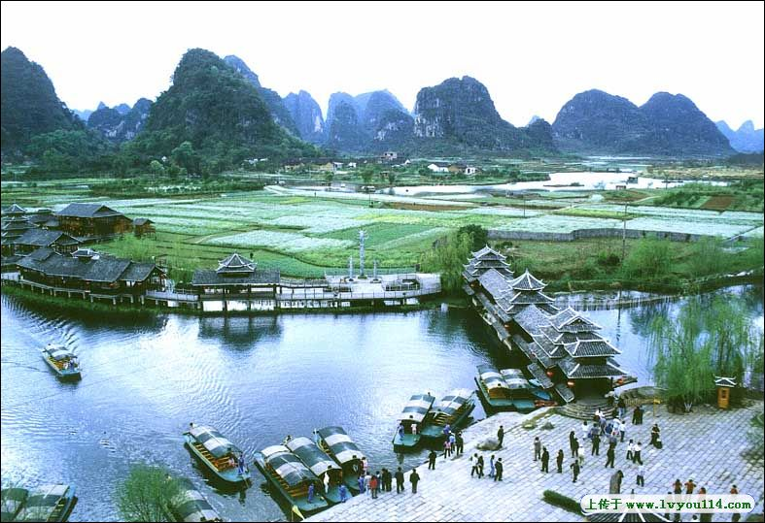
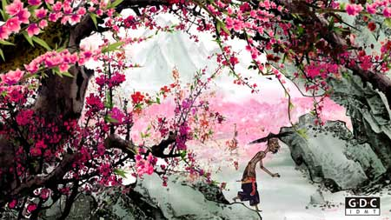

Slide 3
作者简介——陶渊明(365-427)
名潜，字元亮，寻阳柴桑人（今江西省九江市）人。
自號“五柳先生”，世称“靖节先生”。
中国古代杰出的诗人。
出身于没落士族家庭，自小家境贫困。
在东晋时，做过几任参军之类小官。
做过81天彭泽县令，因不满官场丑恶，41岁时弃官回乡，隐居躬耕直到去世。

Slide 4
陶渊明生活背景的特点：
一、政局动荡不安。
陶渊明生活的主要时期，他经历了司马道子、元显的专权，王国的乱政，王恭、殷仲堪的起兵，桓玄的夺位，以及后来刘裕的夺取晋政权。

Slide 5
二、门阀制度的发展。
严格区分等级的门阀制度高度发展，士人的仕途基本上决定于他的出身，门阀士族垄断了高管要职，庶族寒门深受压抑。
现实的社会现象对陶渊明的生活和思想有着深刻的影响。

Slide 6
陶渊明三次出仕
18岁时（东晋孝武帝太元十八年） | 为江州祭酒。 不久便辞职归家。 后来江州召为主簿，不应，居家务农。
36时（东晋安帝隆安四年（400）） | 为荆州刺史桓玄幕僚。 桓玄是个有野心的军阀，陶渊明对其厌恶，又生归隐之意，第二年便以母丧辞职归家。
三年归隐务农后，40岁（东晋安帝元兴三年（404）） | 任镇军将军刘裕的参军。 义熙元年（405）三月，转任建威将军刘敬宣的参军。 八月，为彭泽令。 后归田20多年。 宋文帝元嘉4年（427）逝世，享年63岁。

Slide 7
写作背景
“晋太元中”，太元是东晋孝武帝年号，共21年，相当于公元377-396年。但作者所写并非当时之事，也不一定是事实。
此文被收入《搜神后记》。
《搜神后记》：记载多是民间故事。后人认为《桃花源记》也属于民间故事，是陶渊明晚年之作。

Slide 8
桃花源记
发现
桃花源
(理想社会)
进访
再寻
5
8
9

Slide 9
桃花源记
渔人发现桃花林
进入桃花源
离开桃花源
后来再去寻找桃花源

Slide 10
课文翻译
晋太元中，武陵人捕鱼为业。缘溪行，忘路之远近。
东晋太元年间，武陵郡有个人以捕鱼为职业。(一天)沿着溪流划船前行，忘记了路程的远近。
忽逢桃花林，夹岸数百步，中无杂树，芳草鲜美，落英缤纷。
然遇到一片桃花林，(桃林)夹着溪流两岸有几百步长，中间没有一棵别的树，花草鲜嫩美丽，落花散乱繁多。
渔人甚异之。复韵行，欲穷其林。
捕鱼人很为这里的美景惊奇。又继续前行，想走完这片桃林。
[点评] 此段写渔人发现桃花源的时间、经过和沿途所见的奇丽景色。语言准确
精炼，优美动听，仅“芳草鲜美，落英缤纷”八个宇，就勾勒出一幅美
丽的“桃花溪水行舟图’，富有诗的意境。

Slide 11
林尽水源，便得一山，山有小口，仿佛若有光 。
桃林在溪水发源的地方就没有了，打鱼人在这里看到一座山，山有个小洞口，
仿佛有光亮透出来。
便舍船，从口入。初极狭，才通人。复行数十步，豁然开朗。
(打鱼人)便离船上岸，从洞口进入(洞内)。开始很狭窄，仅能容一个人通过。
又向前走几十步，突然变得开阔敞亮。
土地平旷，屋舍俨然，有良田美池桑竹之属。阡陌交通，
土地平坦开阔，房屋整整齐齐，有肥沃的田地、美丽的池塘和桑林、竹园之类。
田间小路交错相通，
鸡犬相闻。其中往来种作，男女衣着，悉如外人。
能听到鸡鸣狗吠的声音。里面的人们来来往往耕种劳作，男男女女的穿着完全
像桃花源外的世人。
黄发垂髫(tiáo)，并怡然自乐。
老人和小孩，都高高兴兴自得其乐。

Slide 12
yao
¯
见渔人，乃大惊，问所从来，具答之。便要还家，
看见打鱼人，(他们)竟然非常惊异，问从什么地方来，打鱼人详细地回答了
他们。(他们)就邀请(打鱼人)到他们家里，
设酒杀鸡作食。村中闻有此人，咸来问讯。自云先世
摆酒杀鸡热情款待。村中听说来了这么个人，都来打听消息。(他们)自述说
他们的祖先
避秦时乱，率妻子邑人来此绝境，不复出焉，遂与外人间隔。
为了躲避秦时的战乱，带着妻子儿女以及乡邻来到这个与世隔绝的地方，不再从这里出去，于是跟外面的人断绝了来往。
问今是何世，乃不知有汉，无论魏晋。
问(打鱼人)现在是什么朝代，竟然不知道有汉朝，更不用说魏朝和晋朝了。

Slide 13
此人一一为 具言所闻，皆叹惋。余人各复延至其家 ，
打鱼人一件一件地给他们详细讲述自己所知道的事，(他们听了)都感叹惋惜不已。其余的人各自都又请打鱼人到他们家中做客，
yù
皆出酒食。停数日，辞 去。此中人语云：
都拿出好酒好菜招待。打鱼人住了几天后，就告别(他们)离开。桃花源的人对
他说：
“不足为外人道也。”
“这里的一切不值得对外面的人说起。”
[点评]此段是全篇文章的中心。写渔人在桃花源的所见、所闻以及和世外桃源的
人接触交往的情况。刻画细腻、语近旨远。先写桃花源的自然环境、精神
面貌，和平安宁，怡然自乐；然后再写他们和渔人的交往，风俗淳朴，平
等相交。作者细致描绘了桃花源里的情况，使人感到真实。亲切，让人无
限向往，增强了感染力。

Slide 14
既出，得其船，便扶 向路，处处志之。及郡下，诣太守，
(打鱼人)出了洞以后，找到他的船，就沿着 原（来的）路返回，沿途到处做上标记。到了武陵郡，就到太守那里去拜见，
说如此。太守即遣人随其往，寻向所志，遂迷，不复得路。
说了他在桃花源的奇遇。太守当即派人跟他前去，寻找之前做的标记，竟迷了
路，不再找得到先前去桃花源的那条路了。
南阳刘子骥，高尚士也，闻之，欣然规往。未果，寻病终。
南阳人刘子骥，是个品行高尚的名士。听到这件事，欣然计划着前往。计划
还没实现，不久便病死了。
后遂无问津者。
以后，就再也没有去探访(桃花源)的人了
[点评]此段写渔人出山以后的事，说明了桃花源是一个虚无飘渺，在当时
社会根本不可能找到的地方，更显示了世外桃源的神奇莫测。

Slide 15
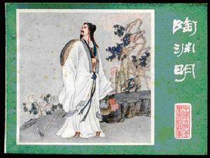
课文分析
体裁：一篇优美的散文。

Slide 16
主题思想
通过桃花源环境和人们生活的描写，虚构出一个没有天灾人祸、没有压迫剥削、百姓安居乐业的理想世界，表示了作者对当时现实的不满和对理想社会的追求。
反映了广大农民要求摆脱压迫贫困的愿望。

Slide 17
文章结构：第一意义段（第一自然段）
写渔人发现桃花林。
“忘路之远近”，“忽逢”，说明桃花林是无意中发现的。（增加文章的奇异色彩）
“夹岸数百步”，写桃花林之大。
“中无杂树”三句，写桃花林之美。
“渔人甚异之”：用“异”再强调一笔，为下文“穷其林”和找到桃花源做了铺垫。

Slide 18
第二意义段（第2-3自然段）
写渔人进入桃花源，以及他在桃花源中的所见所闻。
第一层（第2自然段）写桃花源的环境和桃花源中人们的生活。
从“林尽水源”到“豁然开朗”，写渔人进入桃花源的经过。
从“土地平旷”到“鸡犬相闻”，对桃花源中土地、房屋、田野、池塘、作物、道路、家畜等加以描述，显示桃花源的环境优美。

Slide 19
从“其中往来种作”到“怡然自乐”，写桃花源中人们的劳动、衣着和精神状态，显示了桃花源人们生活的安定和愉快。

Slide 20
第二层（第3自然段）（文章主体）
写渔人在桃花源中受到热情的接待，并交代桃花源热闹的来历。
“见渔人”到“杀鸡作食”，写桃花源中的一家人对渔人的接待。
从“村中闻有此人”到“皆叹惋”，写渔人与桃花源人的交谈，说明他们怎么来到这里，然后写其他各家也热情接待渔人。
“停数日”到“不足为外人道也”，写渔人离开桃花源。

Slide 21
当时的社会连年战乱，民不聊生，而作者却把桃花源写得如此美好，为什么呢？
一、作者这样写是为了表达他对恶劣的现实生活的厌恶。
二、用来寄托他的社会理想，希望能有一个安居乐业的社会。（没有天灾人祸，没有压迫、没有剥削，人人安居乐业）
反映广大农民要摆脱压迫和贫困的要求，但是在战乱的社会是不可能实现的，世外桃源只是一种虚构。

Slide 22
第三意义段（第4-5自然段）
写桃花源不可复得。
第4自然段写郡守派人寻找桃花源，结果迷路。
第5自然段写刘子骥规划前往寻找，未能实现。
文章对寻找桃花源一事一写再写，表明了桃花源的吸引人。

Slide 23
桃花源是虚构的，而作者却把真实的人刘子骥也写在文中，这是一种虚实结合的手法，加强文章真实感。

Slide 24
桃花源记
鲜美 缤纷
发现
忘→逢→异→ 穷
桃花源
(理想社会)
平旷 俨然 良田美池桑竹
进访
怡然 大惊 叹惋
处处志之
再寻
遂迷 未果
5
8
9

Slide 25
你想到了哪个成语呢？
世外桃源。
知道它是什么意思吗？
是陶渊明描绘的与世隔绝、没有遭受战乱和没有“王税”的社会。后来就用“世外桃源”比喻理想中的生活安乐幸福和环境幽美的世界；现在也用以比喻一种想的脱离现实的境地。

Slide 26
练习
请把练习做在笔记里。

Slide 27
五、联系当时的历史背景，说说陶渊明这样描写桃花源寄托了他什么样的社会理想？
通过桃花源环境和人们生活的描写，寄托了作者希望出现没有天灾人祸、没有压迫剥削、百姓安居乐业的理想社会。

